Slide 1

알라딘 홈페이지
리디자인
이단비

Slide 2
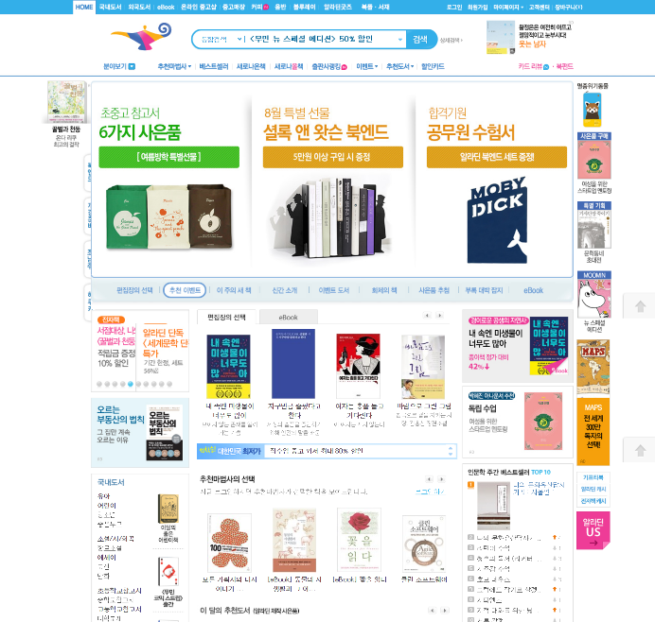
INTRO
페이지 주소
www.aladin.co.kr
리디자인 작업 기간
8월 18일 ~ 9월 22일 (약 1개월)
사용 프로그램 및 언어
포토샵 / 일러스트레이터
html / css / jQuery

Slide 3




페르소나 분석
알라딘 홈페이지를 이용하는 사람들의 이야기
김세현 ( 20세 / 남성 / 새내기 대학생 )
가지고 다닐 책이 너무 많아요. 좀 더 휴대하기 편한 전자책을 구매하려고 해요.
전자책에 대한 안내페이지가 미흡해요.
알라딘 홈페이지를 통해 전자책에 대한 안내사항을 확인하고 싶어요.

Slide 4
페르소나 분석
알라딘 홈페이지를 이용하는 사람들의 이야기
박모네 ( 18세 / 여성 / 수집이 취미인 고등학생)
예쁜 굿즈 모으기가 취미 에요. 책도 사면서 굿즈도 갖고 싶어요.
내가 원하는 책 중에 굿즈 이벤트에 해당하는 도서가 어떤 건지 확인하기가 어려워요.
이벤트 도서가 무엇인지 확인하고 제가 읽을 만한 책을 주문할 거예요.

Slide 5
사이트 분석 결과
PROBLEM
CAUSE
SOLUTION
고객들이
정보를 파악하기
어려워한다.
좁은 공간에
정보가 집중되어 있다.
정돈된 디자인
눈에 들어오는 디자인

Slide 6
타겟 및 컨셉
알라딘 홈페이지의 이용자들
공부하는 학생, 주부, 직장인을 비롯하여 책을 좋아하며 인터넷을 이용할 수 있는 모든 연령대

Slide 7
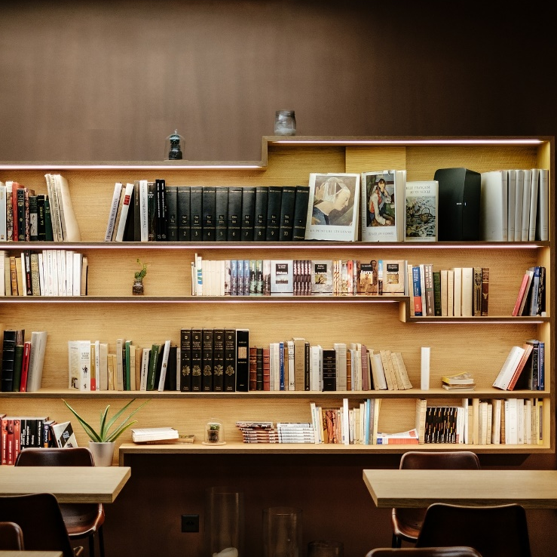


타겟 및 컨셉
컨셉 키워드
정돈된
엔티크
가을 분위기의
전체적인 레이아웃을
통일시켜 좀 더 정돈된 이미지
페이지의 판면비율을 낮춰
오래 써온 듯한 편안함
계절감을 나타내어
감성적으로 접근

Slide 8
타겟 및 컨셉
이용할 색상
MAIN
POINT
CONTRAST
#4c5c6c
#ae5d62
#4c5c6c
#ffffff
6.9 : 1
#333333
#F18C00
#ae5d62
#ffffff
4.6 : 1
#ffffff
#F18C00
#333333
5.1 : 1
Gray를 섞어 눈에 피로감을 덜어 주는 가을 분위기의 색상
웹 접근성에 맞춘 명도 대비

Slide 9
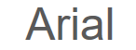


타겟 및 컨셉
이용할 서체
영문 서체
영문 서체
깔끔하고 가독성 좋은 서체

Slide 10
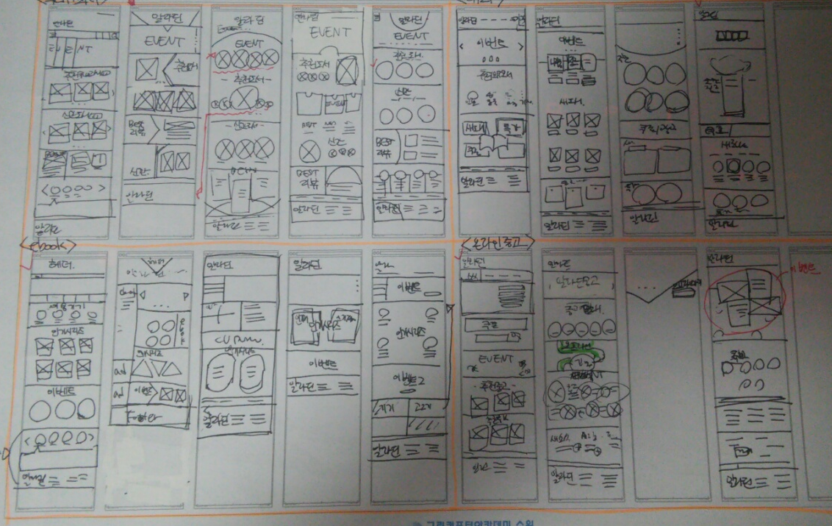
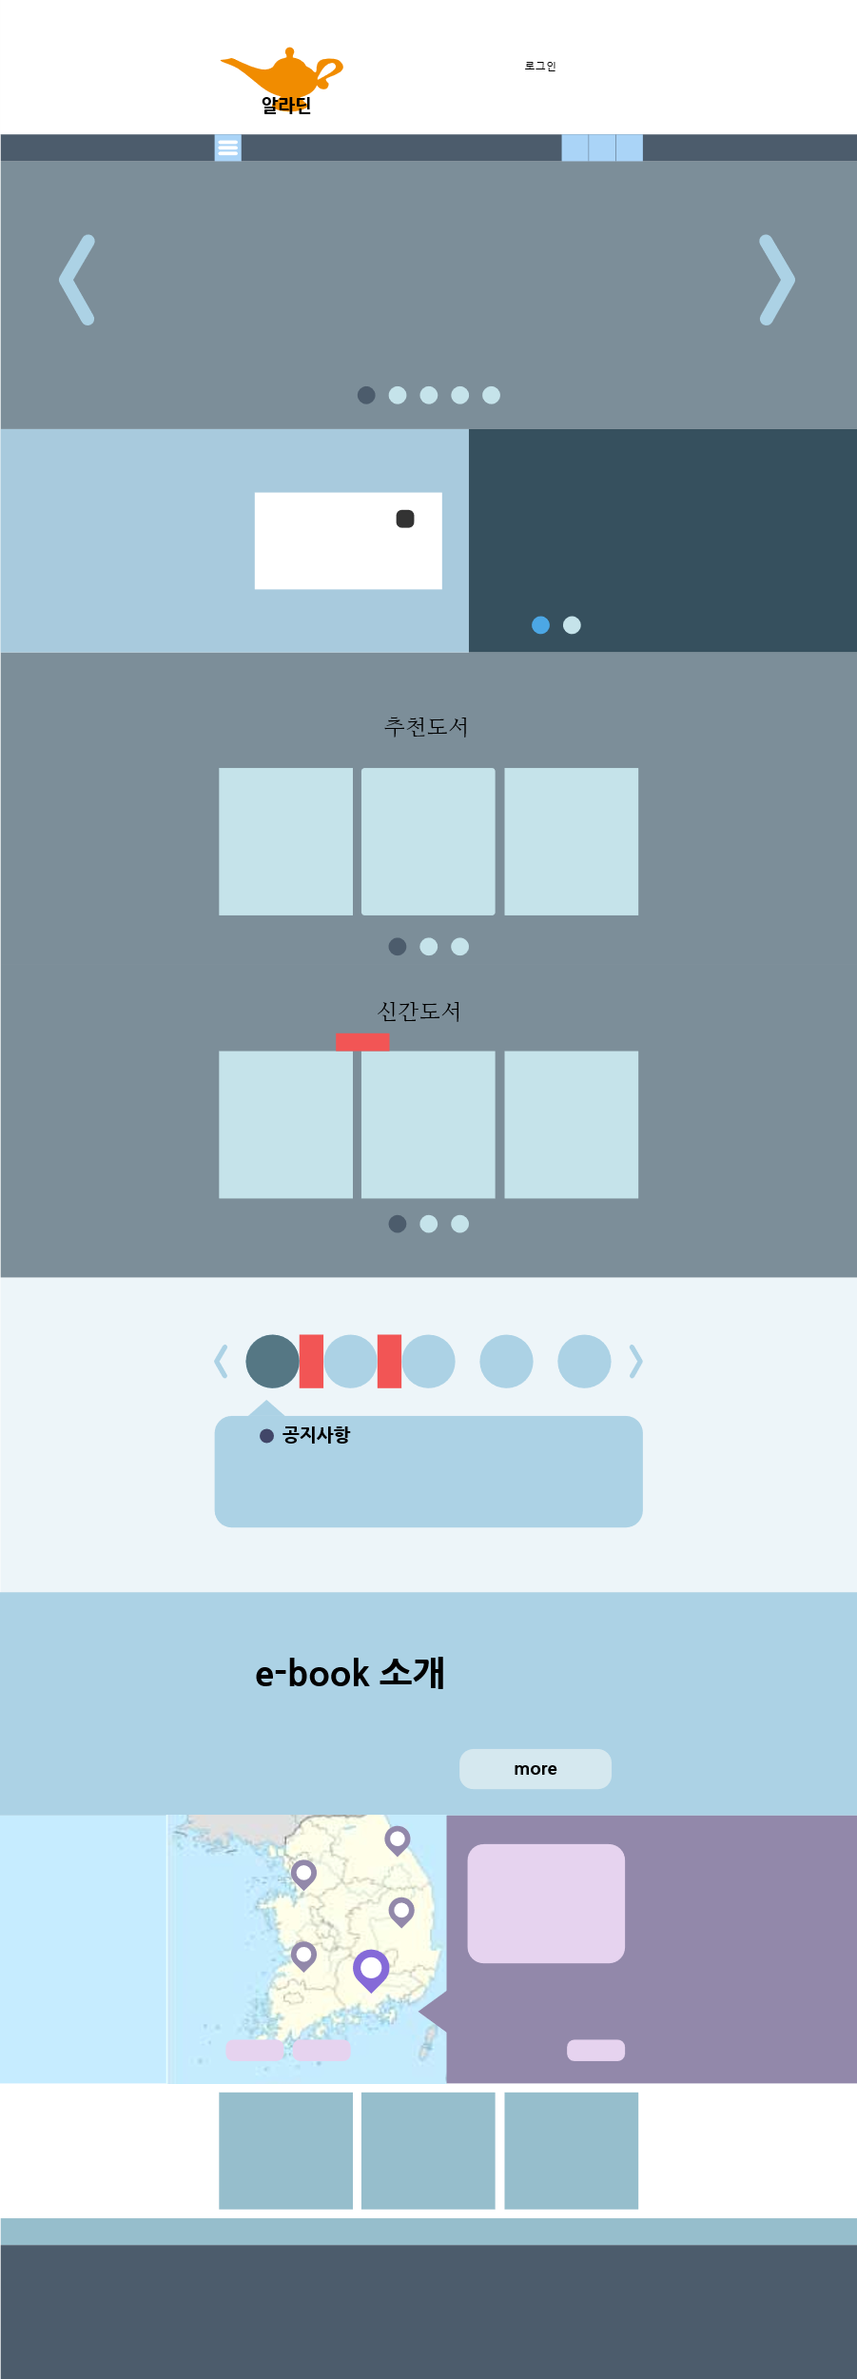
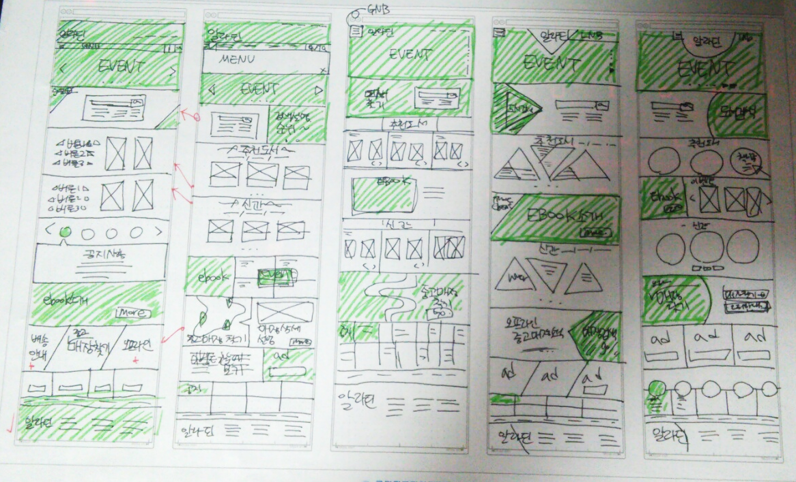
스케치 및 프로토타입
메인 페이지

Slide 11
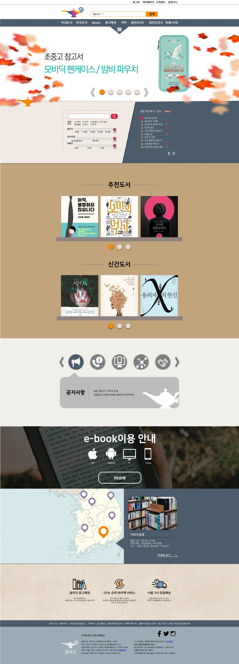
디자인
메인 페이지
스크롤이 내려가도 따라 내려오기 때문에
화면 중간에서도 메뉴바를 볼 수 있다.
가을 분위기를 물씬 풍기는 낙엽 이펙트,
마우스의 움직임에 따라 함께 움직인다.
상세하게 검색할 수 있도록 만든 검색창
책장의 받침대를 연상시키는 감성적 디자인

Slide 12
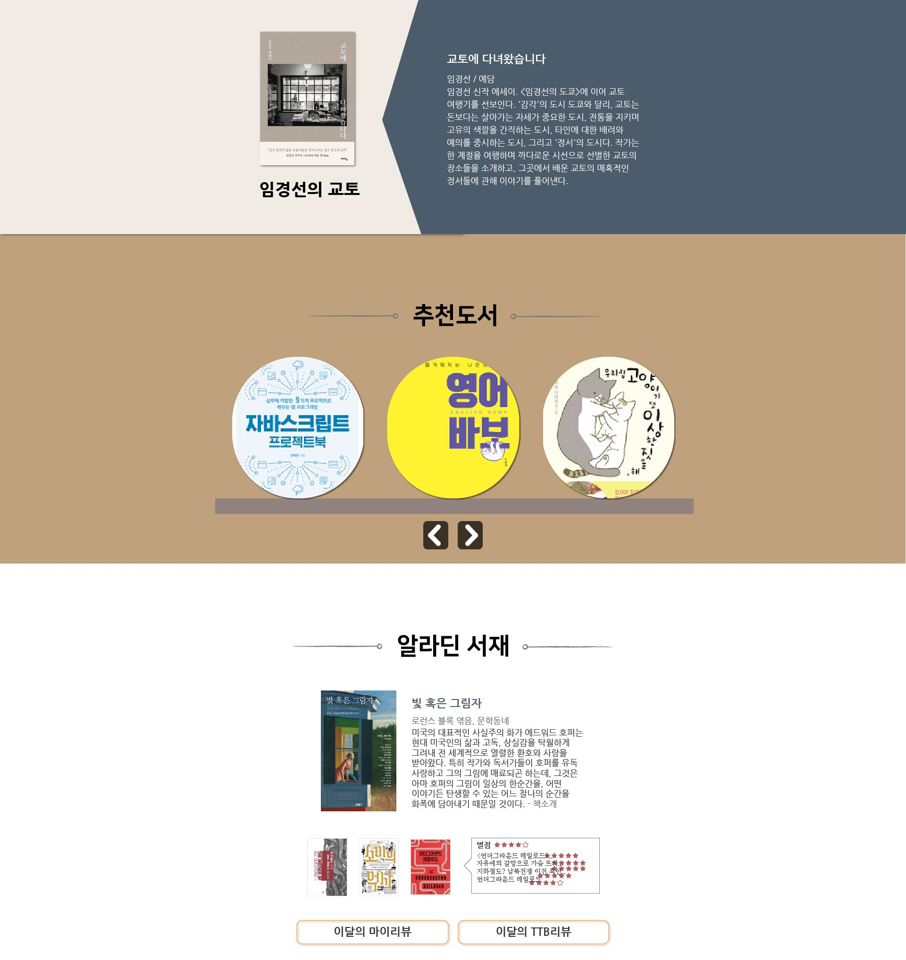
디자인
메인 페이지
공지사항 및 안내사항을 아이콘화 시켜서
보기 편하게 만들었다.
배경 이미지를 고정시켜 스크롤 효과를 주었다.
지도로 도식화 하여 오프라인 매장의 위치를
쉽게 파악할 수 있는 디자인

Slide 13
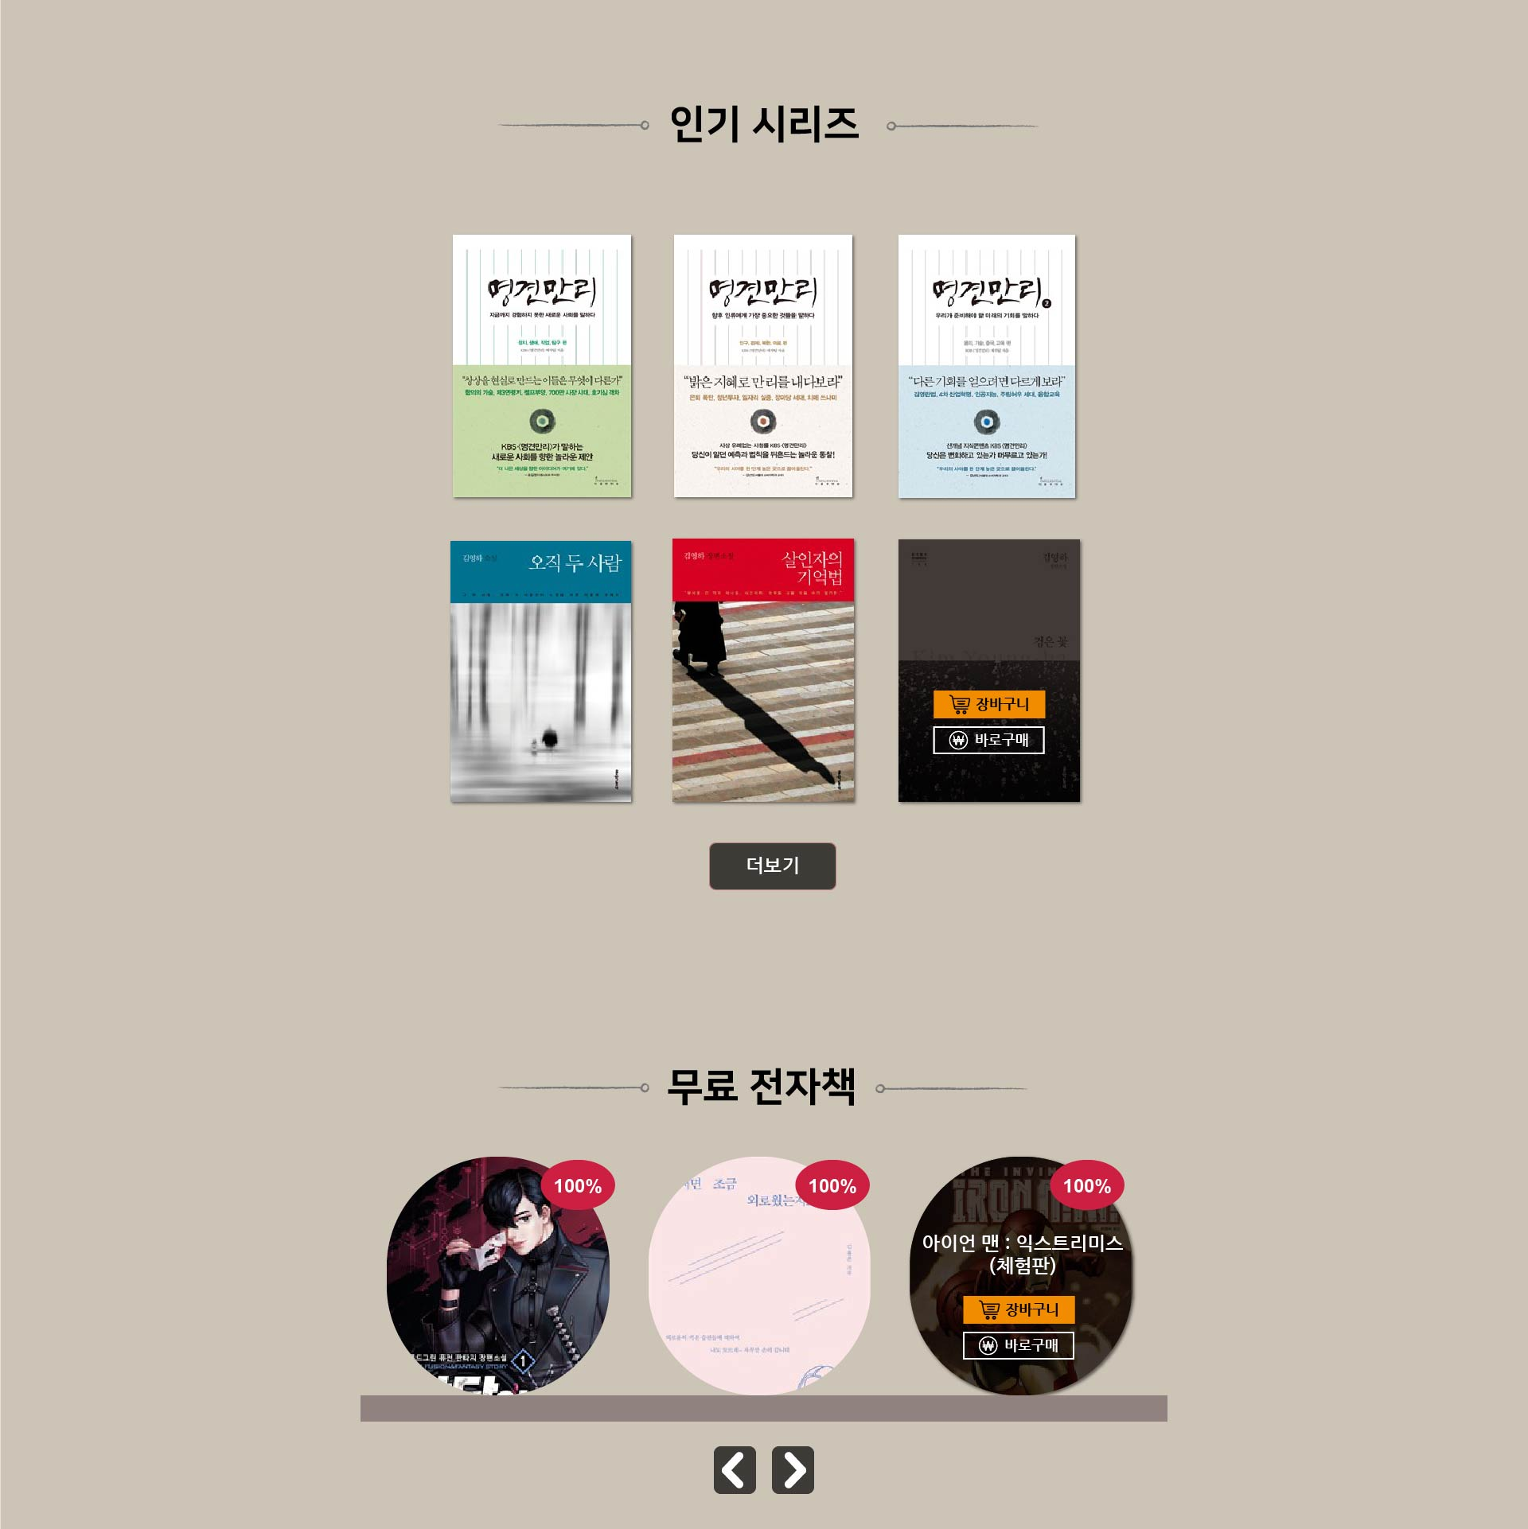
디자인
서브 페이지 _ 국내도서
컨텐츠 사이의 간격을 띄워 전보다 여유러운 디자인
책 소개가 눈에 들어오게 하기 위해 한번에 보여지는 소개글의 수를 하나로 줄이고 버튼을 아래쪽에 달았다.

Slide 14
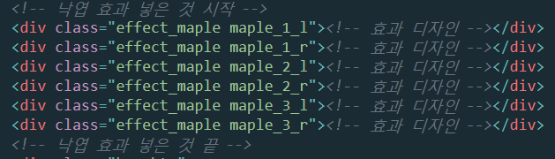
코딩
헤더, 배너
#header
#addBanner
adBanner 혹은 adBox로
네이밍 할 경우 일부 브라우저에서
노출되지 않는 경우가 있어
addBanner라고 네이밍 했다.
html

Slide 15
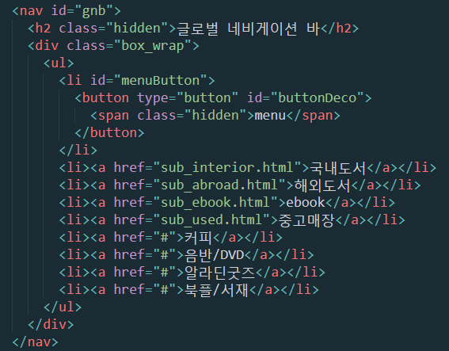
코딩
헤더, 배너 _ 메뉴 바
html

Slide 16
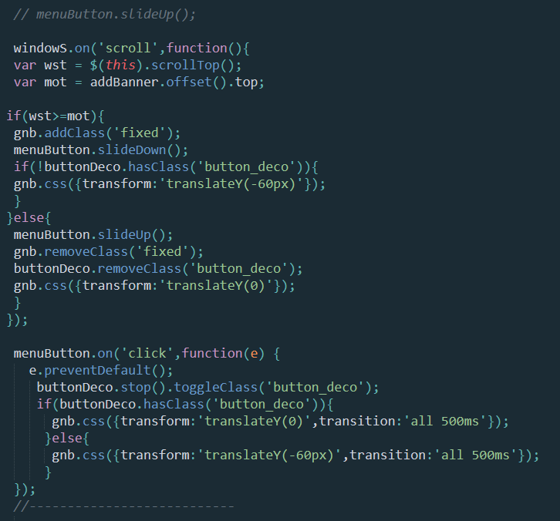
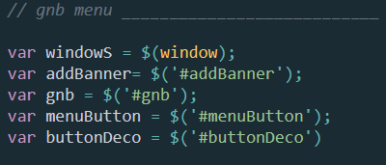
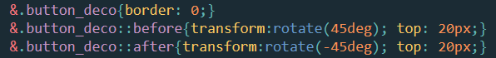
코딩
헤더, 배너 _ 메뉴 바
jQuery
scss
CSS를 활용하여
GNB버튼이 X자로
변하는 것 까지 구현
#gnb

Slide 17
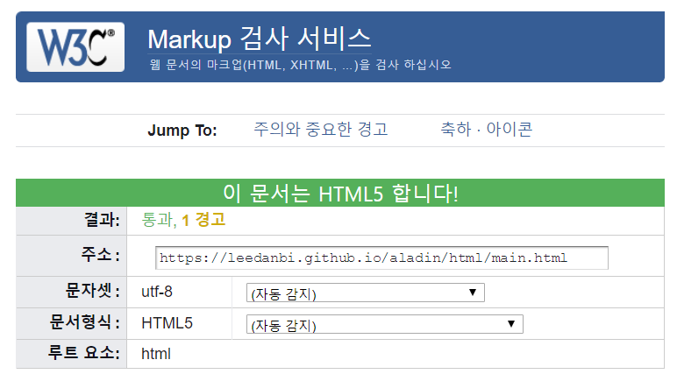
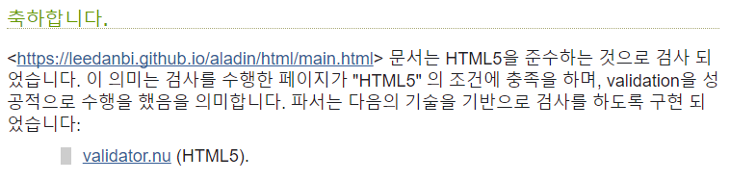
유효성 검사

Slide 18
알라딘 홈페이지 리디자인
THANK YOU
감사합니다.

